Slide 1
Avaliação de Decisões Estratégicas sob Incerteza Profunda na Indústria da Manufatura Aditiva: Uma Análise a partir do método Robust Decision Making (RDM)
Pedro Nascimento de Lima
Programa de Pós Graduação em Engenharia de Produção e Sistemas - UNISINOS

Slide 2
Estrutura da Dissertação
Introdução;
Fundamentação Teórica;
Procedimentos Metodológicos;
Desenvolvimento da Análise RDM;
Análise de Robustez;
Discussões;
Conclusões.

Slide 3
Contextualização
Decisões Estratégicas: Aspecto Central da Estratégia que molda o Futuro das Empresas. (EISENHARDT; ZBARACKI, 1992; WILSON, 2015).
Decisões Relacionadas a Novos Produtos: Suportam a Difusão de Novos Produtos.
Contexto: Impressão 3D.

Slide 4
Contexto de Aplicação Incerteza no Contexto da Impressão 3D
Sintomas “Positivos”
Sintomas “Negativos”
Indústria da Impressão 3D cresceu à uma taxa anual de 26,2 % ao ano;
Tem o potencial de reconfigurar cadeias de suprimentos reduzir tempo de desenvolvimento de produtos, permitir a manufatura de alta complexidade.
Estimativas sobre o impacto econômico da manufatura aditiva variam entre 21 bilhões de USD em 2020 a 550 bilhões em 2025;
Houve uma bolha financeira da impressão 3D em 2014, ações de empresas caíram mais do que 70%;
Lucratividade dos Fabricantes de Sistemas de Impressão 3D tem caiu entre 2011 e 2015 para patamares negativos.

Slide 5
O Problema
A empresa deve considerar o ambiente interno e externo para suportar suas decisões estratégicas, mas...
O mundo é dinâmico, e a empresa precisa se antecipar à eventos futuros;
Decisões relacionadas à difusão de novos produtos são especialmente vulneráveis;
Quando há informação suficiente para estimar modelos com precisão, é tarde para tomar certas decisões;

Slide 6









Objeto e Questão de Pesquisa Qual é o Problema?
Ambiente Interno
Recursos e Capacidades
Identificação
Desenvolvimento
Seleção
Busca
Screen
Diagnóstico
Incerteza
Julgamento:
Avaliação/Escolha
Autoriza-ção
Design
Reconhecimento
Análise:
Avaliação
Ambiente Externo
$$X_{1}$$
$$X_{2}$$
$$X_{3}$$
$$X_{4}$$
$$X_{5}$$
$$X_{6}$$
Barganha:
Avaliação/Escolha
$$X_{9}$$
$$X_{8}$$
$$X_{7}$$
Fonte: Elaborado pelo autor, com base em Mintzberg, Raisinghani e Theoret (1976, p. 266).

Slide 7
Existem Alternativas
Alternativas Amplamente Aceitas no Contexto de Negócios: Análise de Decisão, Opções Reais, Teoria dos Jogos, Abordagem de Cenários , etc.;
Abordagens Emergentes no contexto de políticas públicas: Abordagens para Decisão Sob Incerteza Profunda.

Slide 8
Incerteza Profunda
Deep Uncertainty (“Incerteza Profunda”)
“Situações nas quais as partes de uma decisão não conhecem ou não concordam sobre (i) os modelos apropriados para descrever as interações entre as variáveis de um sistema; (ii) as distribuições de probabilidades que representam a incerteza sobre parâmetros chave do modelo, e/ou; (iii) como valorizar a utilidade de diferentes resultados.”
(LEMPERT; POPPER; BANKES, 2003).

Slide 9
Introdução
Decisões Estratégicas: Aspecto Central da Estratégia que molda o Futuro das Empresas. (EISENHARDT; ZBARACKI, 1992; WILSON, 2015).

Slide 10
Questão de Pesquisa
Questão:
“Que estratégias que suportam a difusão de novos produtos na indústria da manufatura aditiva são mais robustas, e em que condições estas estratégias robustas falham?”
Objetivo Geral:
Avaliar a robustez de decisões estratégicas que suportam a difusão de produtos em condições de incerteza profunda.
Objetivos Específicos:
Construir um algoritmo para a execução da RDM a partir de modelos de dinâmica de sistemas;
Expandir do modelo de difusão de novos produtos;
Incorporar algoritmos de seleção de variáveis para a análise de vulnerabilidade;
Avaliar a aplicabilidade do RDM em modelos de estratégia empresarial.
Identificar e avaliar estratégias adaptativas a um conjunto de cenários plausíveis.

Slide 11
Objetivos da Pesquisa Qual é o propósito?
Objetivo Geral:
Avaliar a robustez de decisões estratégicas que suportam a difusão de produtos em condições de incerteza profunda.
Objetivos Específicos:
Construir um algoritmo para a execução da RDM a partir de modelos de dinâmica de sistemas;
Expandir do modelo de difusão de novos produtos;
Incorporar algoritmos de seleção de variáveis para a análise de vulnerabilidade;
Avaliar a aplicabilidade do RDM em modelos de estratégia empresarial.
Identificar e avaliar estratégias adaptativas a um conjunto de cenários plausíveis.

Slide 12
Justificativa
Abordagens | Fragilidades sob Incerteza Profunda | Como as Fragilidades serão endereçadas neste trabalho
Simulação Computacional | Modelos são formados a partir de dados sobre o passado e pressupostos, que podem ser falhos. | O resultado de apenas uma simulação tem pouco valor. A alternativa é rodar o modelo diversas vezes considerando a incerteza paramétrica e estrutural.
Decision Analysis e Métodos Baseados na Máxima Utilidade Esperada | Depende de Pressupostos sobre o futuro. Utilizam "probabilidades subjetivas" primárias como input. | Ao invés de favorecer a decisão com a máxima utilidade esperada dada um conjunto de pressupostos, o processo de decisão pode buscar a estratégia que satisfaça um critério de aceitação no maior número de futuros, postergando a avaliação de probabilidades.
Planejamento por Cenários | A escolha de qualquer pequeno número de cenários para representar um futuro altamente complexo pode ser arbitrária. | A ideia da procura pela robustez das estratégias pode ser mantida, e os cenários importantes para a decisão podem ser extraídos a partir de dados simulados.
Fonte: Elaborado pelo Autor com base em Lempert (2003).

Slide 13
Justificativa
Justificativa Acadêmica: Contribuições do RDM/EMA em relação aos Artefatos Existentes;
Justificativa Empresarial:
Potencial de contribuir para a qualidade de Decisões estratégicas, superando a dependência a abordagens “Predizer e Agir”.

Slide 14
Estrutura do Capítulo 2
Fundamentação Teórica
Avaliação de Decisões Estratégicas Sob Incerteza.
Avaliação de Decisões Estratégicas.
Níveis de Incerteza e Incerteza Profunda.
Abordagens para Avaliação de Decisão sob Incerteza Profunda.
Identificação de Artefatos
Contextos de Aplicação do RDM
RDM – Robust Decision Making
Elementos Analíticos
Modelagem e Análise Exploratória
Visão Geral das Etapas do RDM
Estruturação da Decisão
Geração de Casos
Descoberta de Cenários para Análise de Vulnerabilidades
Análise de Tradeoffs
Quando Usar o RDM

Slide 15
Avaliação de Decisões Estratégicas
Característica | Definição
Amplitude das Implicações | A decisão em questão possui implicações de larga amplitude e escopo.
Complexidade | O contexto da tomada de decisão é caracterizado por complexidade e alta interconectividade, demandando um tratamento integrado.
Durabilidade | Os efeitos da decisão têm impacto perene.
Irreversibilidade | Os efeitos da decisão são possivelmente irreversíveis, com baixa oportunidade para aprendizagem por tentativa e erro.
Incerteza | Há incerteza relacionada à decisão, crescente com o tempo.
Delay | Há um delay entre a decisão e seus impactos.
Não-Consenso | Não há consenso sobre a motivação e a direção da decisão
Ambiente de Mudança | Desafiam o Status Quo, e criam um ambiente politizado onde a mudança é contestada.
Fonte: Elaborado pelo autor a partir de Dyson et al. (2007).

Slide 16
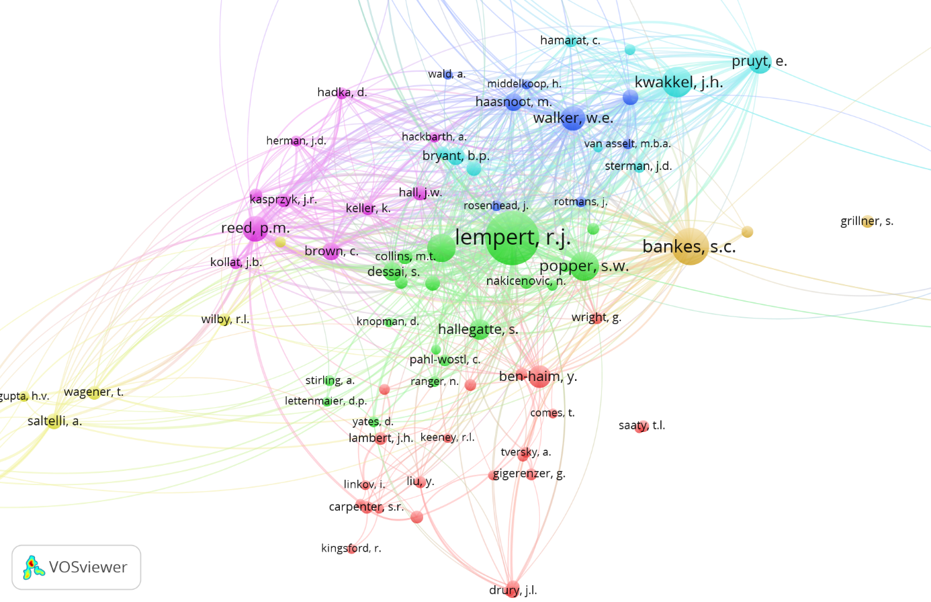
Abordagens para Avaliação de Decisões sob Incerteza Profunda
Kwakkel -TUDELFT - DAPP + ESDMA
Reed - Cornell - MORDM
Bankes - EMA
Lempert -RAND - RDM
Bem-Haim - Infogap

Slide 17
Macro-Contexto | Avaliação de Decisões Estratégias / Decisões Públicas |  |  |  | Suporte à Estratégia Empresarial
Referência | (LEMPERT; POPPER; BANKES, 2003) | (LEMPERT et al., 2006) | (HALLEGATTE et al., 2012) | (HERMAN et al., 2015) | (COURTNEY; KIRKLAND; VIGUERIE, 1997) | (DYSON et al., 2007) | (COURTNEY; LOVALLO; CLARKE, 2013) | (O’BRIEN, 2011)
Contexto Delimitado pelo Trabalho | Long Term Policy Analysis | Decision Making Under Deep Uncertainty | Investment Decision Making Under Climate Uncertainty | Water Systems Planning under Change | Business Strategy Under Uncertainty | Strategic Development Process | Business Strategy Under Uncertainty | Supporting the Strategy Process**
Scenario Planning | x | x |  |  | x | X | x | x
Delphi | x |  |  |  |  |  | x | x
Foresight | x
Decision Analysis | x | x |  |  | x | X |  | x
Computer Simulation | x |  |  |  |  |  | * | x
Robust Decision Making | x | x | x | X
Risk Analysis |  | x |  |  |  | X |  | x
Info-Gap |  |  |  | X
Cost Benefit Analysis (CBA) |  |  | x |  |  |  |  | x
CBA Under Uncertainty |  |  | x |  |  |  |  | x
Real Options |  |  | x |  | x | x | x | x
Climate Informed Decision Analysis |  |  | x
MORDM |  |  |  | X
Decision Scaling |  |  |  | X
Robust Optimization |  |  |  | X |  |  |  | *
"Traditional Strategy Toolkit" |  |  |  |  |  |  |  | *
Game Theory |  |  |  |  | x |  |  | x
Technology Forecasting |  |  |  |  | x
System Dynamics Modeling |  |  |  |  | x | x |  | x
Agent-Based Modeling |  |  |  |  | x | x |  | x
Latent-demand Research |  |  |  |  | x
Conventional Capital-Budgeting |  |  |  |  |  | * | x | *
Monte Carlo Methods |  |  |  |  |  |  | x | *
Case-based Decision Analysis |  |  |  |  | x |  | x
Prediction Markets |  |  |  |  |  |  | x
Incentivized Estimate Approaches |  |  |  |  |  |  | x

Slide 18
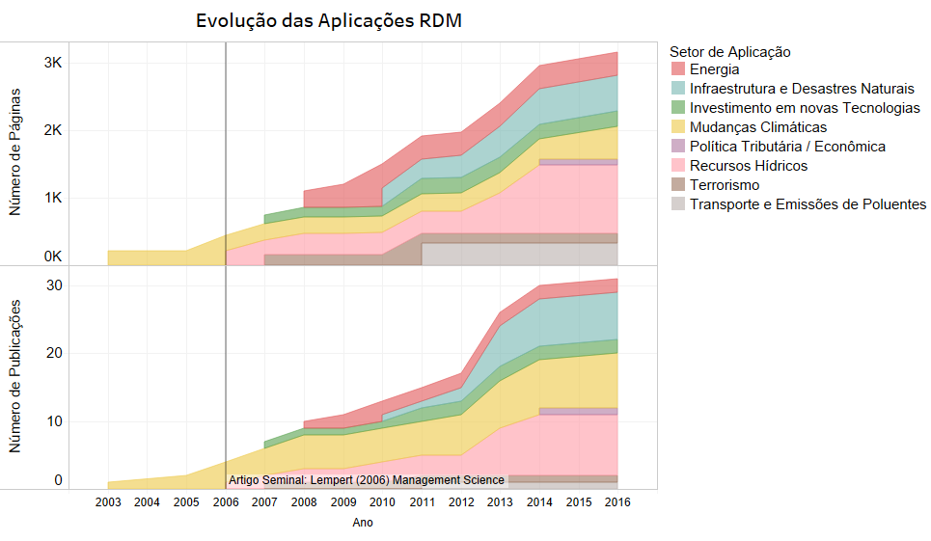
Contextos de Aplicação do RDM

Slide 19
RDM - Robust Decision Making
1. Estruturação da Decisão
4. Análise de Tradeoffs
Novas Opções
2. Geração de “Casos”
3. Descoberta de Cenários
Estratégia Robusta
Deliberação
Cenários que evidenciam vulnerabilidades
Análise
Deliberação com Análise
Rand. (2013). Making Good Decisions Without Predictions. RAND Corporation Research Highlights, 1–7. Retrieved from http://www.rand.org/pubs/research_briefs/RB9701/index1.html?utm_campaign=rand_socialflow_twitter&utm_source=rand_socialflow_twitter&utm_medium=socialflow

Slide 20
Princípios
Filosóficos
Quando é necessário suportar decisões em situações de complexidade e incertezas profundas, uma abordagem quantitativa deve: (i) Incentivar a exploração de grandes conjuntos (centenas a milhões) de cenários – ao invés de consolidar pressupostos; (ii) procurar por estratégias robustas, não ótimas; (iii) Procurar atingir robustez com adaptatividade e (iv) propiciar a exploração iterativa de diversos futuros plausíveis – sem exigir pressupostos sobre a sua probabilidade de ocorrência.
Método - Etapas
1. Estruturação da Decisão
2. Geração de “Casos”
3. Descoberta de Cenários
4. Análise de Tradeoffs
Técnicas
XLRM
Modelagem e Simulação Computacional
Projeto de Experimentos – Latin Hypercube
Algoritmos de Clusterização
Análise de Robustez das Estratégias
**Teoria de Probabilidade
Ferramentas
Excel, Vensim, Analytica
Anaconda e Python
EMA Workbench
Git
Pacotes SdToolkit e OpenMORDM, etc
Tableau

Slide 21
Método - Delineamento
Razão para realização da pesquisa: Buscar uma resposta para a questão “como avaliar decisões estratégicas sob incerteza profunda”.
Método Científico: Indutivo/Abdutivo;
Paradigma Epistemológico: Design Science;
Método de Pesquisa: Design Science Research (produto: Instanciação).

Slide 22
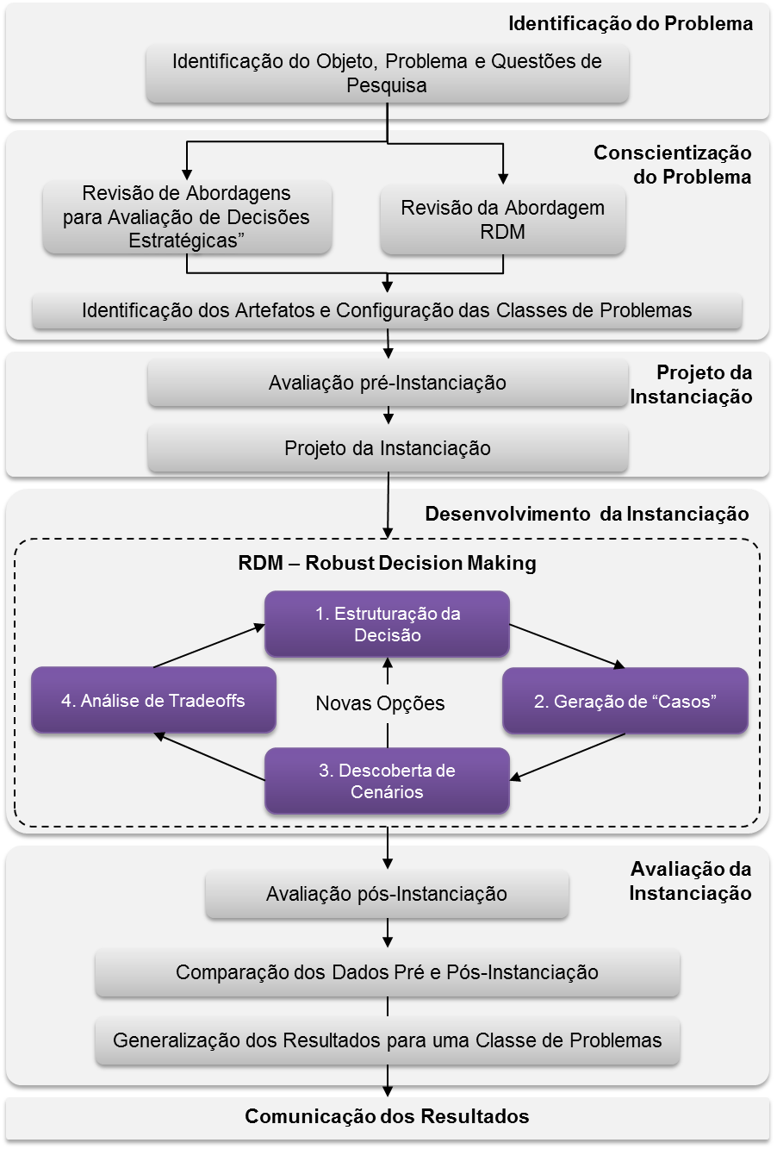
Método de Trabalho
Identificação do Problema
Identificação do Objeto, Problema e Questões de Pesquisa
Conscientização
do Problema
Revisão de Abordagens para Avaliação de Decisões Estratégicas”
Revisão da Abordagem RDM
Identificação dos Artefatos e Configuração das Classes de Problemas
Projeto da
Instanciação
Avaliação pré-Instanciação
Projeto da Instanciação

Slide 23
Método de Trabalho
Desenvolvimento da Instanciação
RDM – Robust Decision Making
1. Estruturação da Decisão
4. Análise de Tradeoffs
Novas Opções
2. Geração de “Casos”
3. Descoberta de Cenários

Slide 24
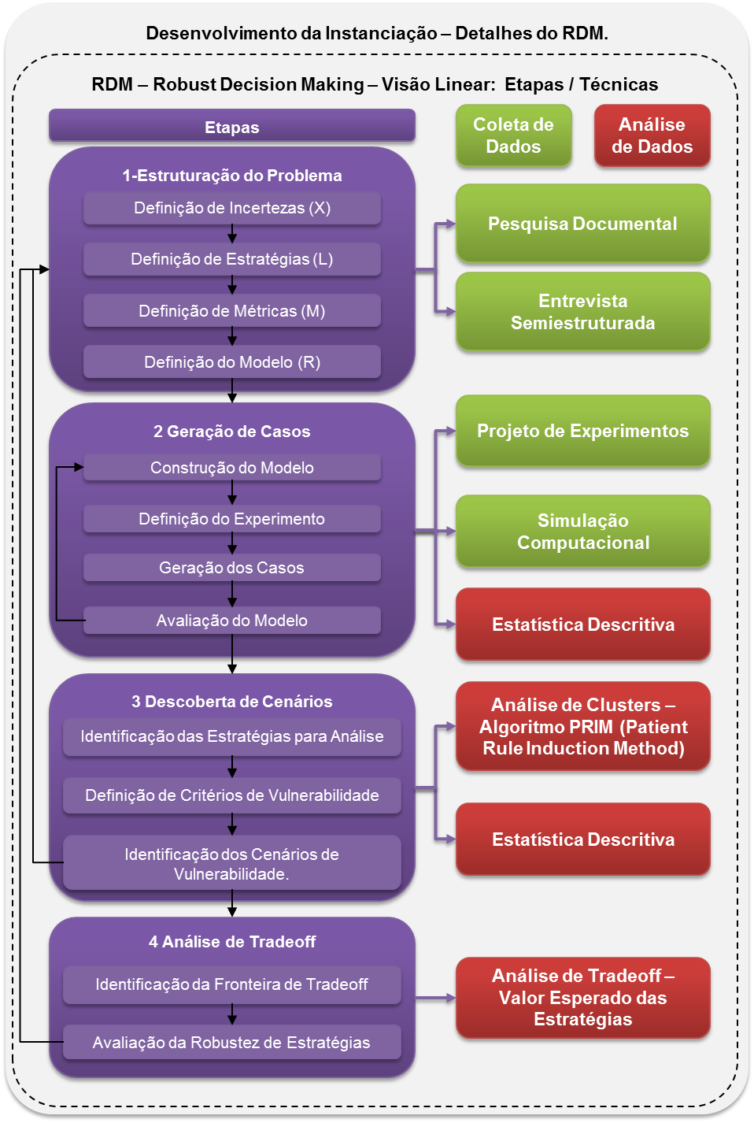
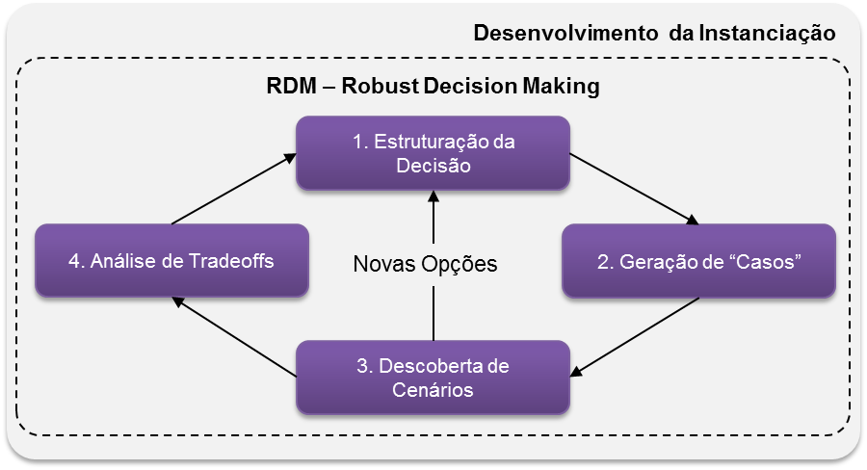
Método de Trabalho Detalhamento do RDM

Slide 25
Método de Trabalho
Avaliação da
Instanciação
Avaliação pós-Instanciação
Comparação dos Dados Pré e Pós-Instanciação
Generalização dos Resultados para uma Classe de Problemas
Comunicação dos Resultados

Slide 26
Coleta e Análise de Dados
Etapa do Método de Trabalho | Técnica de Coleta de Dados | Técnica de Análise de Dados
Revisão de Abordagens para Avaliação de Decisões Estratégicas | Revisão Sistemática da Literatura | Síntese Temática
Avaliação Pré-Instanciação | Entrevista semiestruturada | Análise de Conteúdo Categórica
Estruturação da Decisão | Pesquisa Documental | *
 | Entrevista semiestruturada
Geração de Casos | Modelagem e Simulação Computacional | Estatística Descritiva
 | Projeto de Experimentos | Gráficos de Dispersão
Descoberta de Cenários | ** | PRIM – Análise de Clusters
 |  | Estatística Descritiva
 |  | Gráficos de Dispersão
Análise de Tradeoffs | ** | Calculo de Valor Esperado por Estratégia para formação da Fronteira de Estratégias Robustas
Avaliação pós-Instanciação | Grupo Focal Confirmatório | *
Comparação dos Dados Pré e Pós-Instanciação | ** | Análise de Conteúdo Categórica

Slide 27
Introdução

Slide 28
i
Estruturação do Problema (XLRM);
O Modelo de Dinâmica de Sistemas;
Implementação e Testes;
Análise RDM:
Geração de Casos;
Análise de Vulnerabilidade;
Análise de Tradeoff.

Slide 29
Fabricantes de Sistemas de Impressão 3D
Empresas de Manufatura
Fornecedores de Materiais
Consumidor Final
Desenvolvedores de Software
Fabricantes de Sistema de Escaneamento 3D
Fornecedores de Serviço de Impressão 3D
Fornecimento para Empresas de Manufatura
Fornecimento para Provedores de Serviço de Impressão 3D
Fornecimento para Consumidores Finais
Fornecimento de Produtos Impressos em 3D

Slide 30
Estruturação do Problema (XLRM)
X – Incertezas | L – Decisões Estratégicas
Tamanho do Mercado Potencial das Impressoras Profissionais Velocidade de Difusão das Impressoras Maturidade da Tecnologia Preços da Impressão 3D ... | Agressividade de Apropriação do Market Share. Intensidade de Investimentos em P& D. Investimento em PeD Aberto ou Fechado
R – Relações | M – Métricas
Modelo de Dinâmica de Sistemas detalhado na seção 4.4. | Perda de Oportunidade do Valor Presente Líquido da Firma.

Slide 31
Dinâmica de Substituição de Novos Modelos;
Aquisições entre Players;
Licenciamento de Patentes;
Entrada de Novos Players;
Mercado de Serviços de Impressão 3D;
Interferência do Mercado Financeiro sobre a indústria
Venda de Matéria Prima para impressoras 3D.
Mercado de Imp. 3D não-industriais.
Elementos não inseridos no modelo.
Modelo
Preço
f(Custo, Utilização da Capacidade)
R2 -Crescim. Share
R1 -Crescim. Demanda
Custo
f(Experiência de Produção, escala mínima).
Market Share
f(Preço, Tempo de Entrega)
Demanda Global
f(Preço, Tamanho Estimado do Mercado)
Market Share Alvo; Postura Agressiva / Conservadora
P&D
f(Receita, Orçamento relativo à receita)
Valor Presente Líquido
F(Produção, Custos)
Produção
f(Mkt Share, Capacidade)
Difusão do Produto
f(Velocidade da Industria, Demanda)
R3 -Crescim. Capacid.
Demanda Prevista
f(Produção)
Capacidade
f(Estratégia de Cap., Previsão de Demanda)

Slide 32
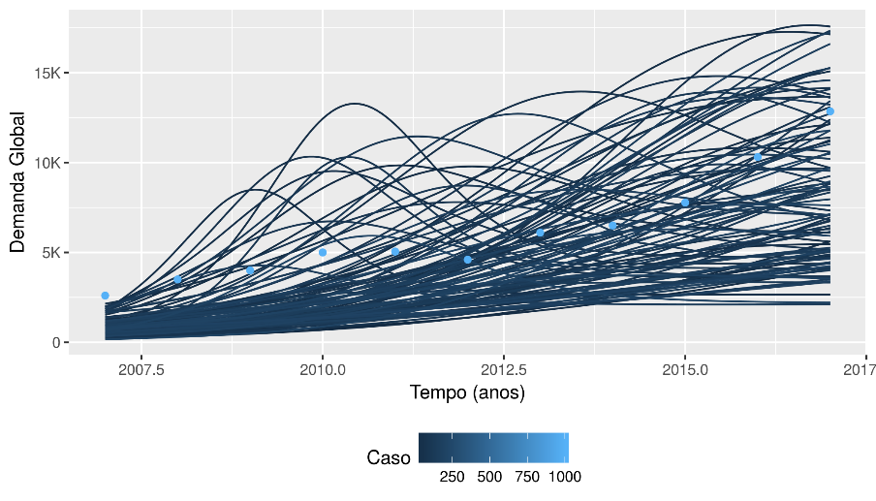
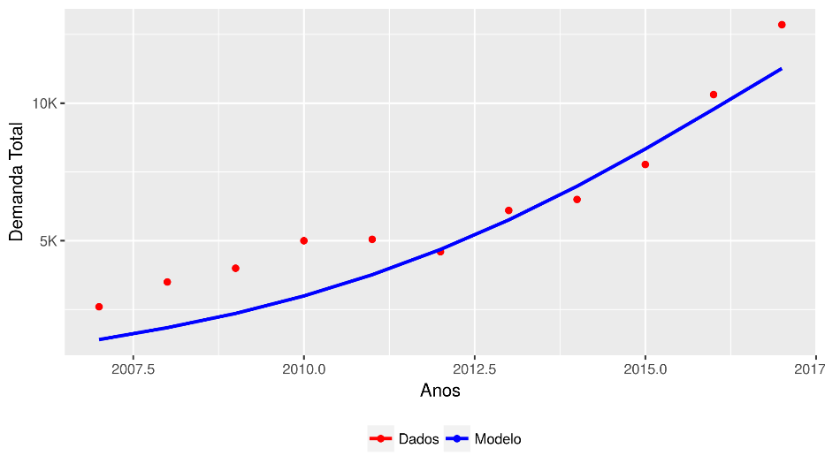
Implementação e Testes
O modelo é capaz de explicar o comportamento da demanda passada?
Sim, dentre os valores considerados plausíveis para os parâmetros, há um conjunto de parâmetros considerado plausível. Foram calculadas as estatísticas de teste recomendadas por Morecroft (2007) (Erro quadrado médio, erro médio percentual, Índice de Viés, Variância e Covariância de Thiel). O caso com menor erro quadrado médio é o exibido à direita.

Slide 33
Análise RDM – Geração de Casos
Decisões:
Estratégia Agressiva X Estratégia Conservadora;
Nível de Market Share Desejado;
Orçamento para Pesquisa e Desenvolvimento;
% do Orçamento em P&D “Aberto” ou “Fechado”;
Níveis: (resultando em 54 combinações).

Slide 34
Combinações de Levers
Lever | CasoBase | aSwitchForCapacityStrategy1 | aPercPeDAberto1 | aDesiredMarketShare1 | aOrcamentoPeD1
1 | 1 | 1 | 0 | 0,3 | 0,05
2 | 0 | 2 | 0 | 0,3 | 0,05
3 | 0 | 1 | 0,5 | 0,3 | 0,05
4 | 0 | 2 | 0,5 | 0,3 | 0,05
5 | 0 | 1 | 0,9 | 0,3 | 0,05
6 | 0 | 2 | 0,9 | 0,3 | 0,05
7 | 0 | 1 | 0 | 0,35 | 0,05
8 | 0 | 2 | 0 | 0,35 | 0,05
9 | 0 | 1 | 0,5 | 0,35 | 0,05
10 | 0 | 2 | 0,5 | 0,35 | 0,05
11 | 0 | 1 | 0,9 | 0,35 | 0,05
12 | 0 | 2 | 0,9 | 0,35 | 0,05
13 | 0 | 1 | 0 | 0,45 | 0,05
14 | 0 | 2 | 0 | 0,45 | 0,05
15 | 0 | 1 | 0,5 | 0,45 | 0,05
16 | 0 | 2 | 0,5 | 0,45 | 0,05
17 | 0 | 1 | 0,9 | 0,45 | 0,05
18 | 0 | 2 | 0,9 | 0,45 | 0,05
19 | 0 | 1 | 0 | 0,3 | 0,1
20 | 0 | 2 | 0 | 0,3 | 0,1
21 | 0 | 1 | 0,5 | 0,3 | 0,1
22 | 0 | 2 | 0,5 | 0,3 | 0,1
23 | 0 | 1 | 0,9 | 0,3 | 0,1
24 | 0 | 2 | 0,9 | 0,3 | 0,1
25 | 0 | 1 | 0 | 0,35 | 0,1
26 | 0 | 2 | 0 | 0,35 | 0,1
27 | 0 | 1 | 0,5 | 0,35 | 0,1
28 | 0 | 2 | 0,5 | 0,35 | 0,1
29 | 0 | 1 | 0,9 | 0,35 | 0,1
30 | 0 | 2 | 0,9 | 0,35 | 0,1
31 | 0 | 1 | 0 | 0,45 | 0,1
32 | 0 | 2 | 0 | 0,45 | 0,1
33 | 0 | 1 | 0,5 | 0,45 | 0,1
34 | 0 | 2 | 0,5 | 0,45 | 0,1
35 | 0 | 1 | 0,9 | 0,45 | 0,1
36 | 0 | 2 | 0,9 | 0,45 | 0,1
37 | 0 | 1 | 0 | 0,3 | 0,15
38 | 0 | 2 | 0 | 0,3 | 0,15
39 | 0 | 1 | 0,5 | 0,3 | 0,15
40 | 0 | 2 | 0,5 | 0,3 | 0,15
41 | 0 | 1 | 0,9 | 0,3 | 0,15
42 | 0 | 2 | 0,9 | 0,3 | 0,15
43 | 0 | 1 | 0 | 0,35 | 0,15
44 | 0 | 2 | 0 | 0,35 | 0,15
45 | 0 | 1 | 0,5 | 0,35 | 0,15
46 | 0 | 2 | 0,5 | 0,35 | 0,15
47 | 0 | 1 | 0,9 | 0,35 | 0,15
48 | 0 | 2 | 0,9 | 0,35 | 0,15
49 | 0 | 1 | 0 | 0,45 | 0,15
50 | 0 | 2 | 0 | 0,45 | 0,15
51 | 0 | 1 | 0,5 | 0,45 | 0,15
52 | 0 | 2 | 0,5 | 0,45 | 0,15
53 | 0 | 1 | 0,9 | 0,45 | 0,15
54 | 0 | 2 | 0,9 | 0,45 | 0,15

Slide 35
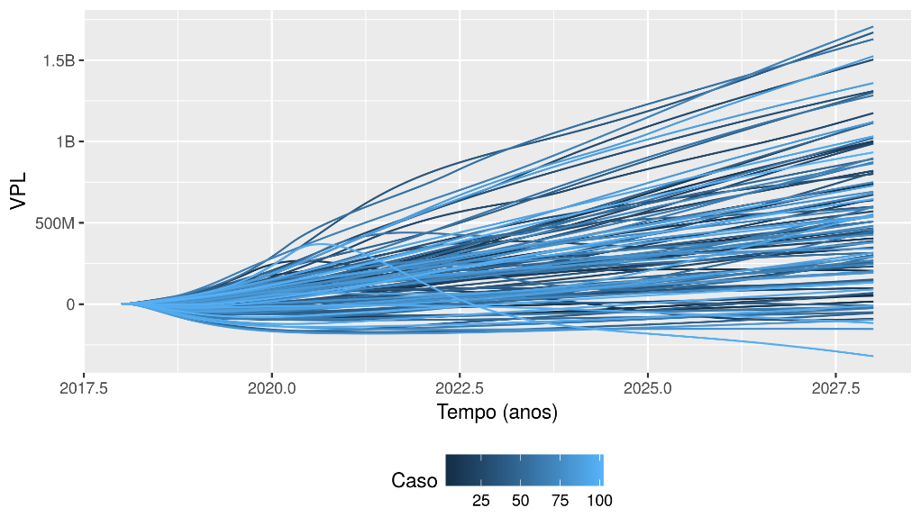
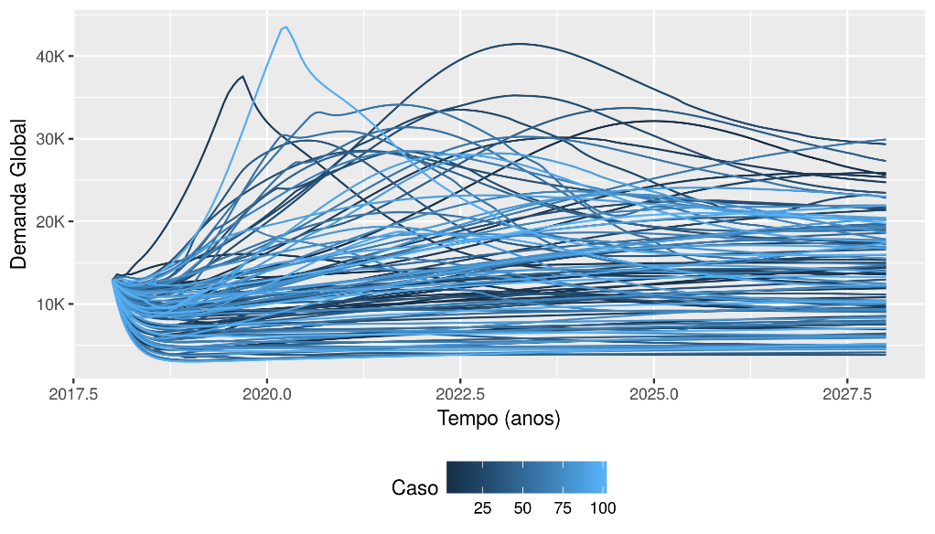
Experimento Fatorial Completo
54 Estratégias X 100 Casos: 5400 simulações.
Trajetórias do VPL e preço simulados com a estratégia 19.

Slide 36
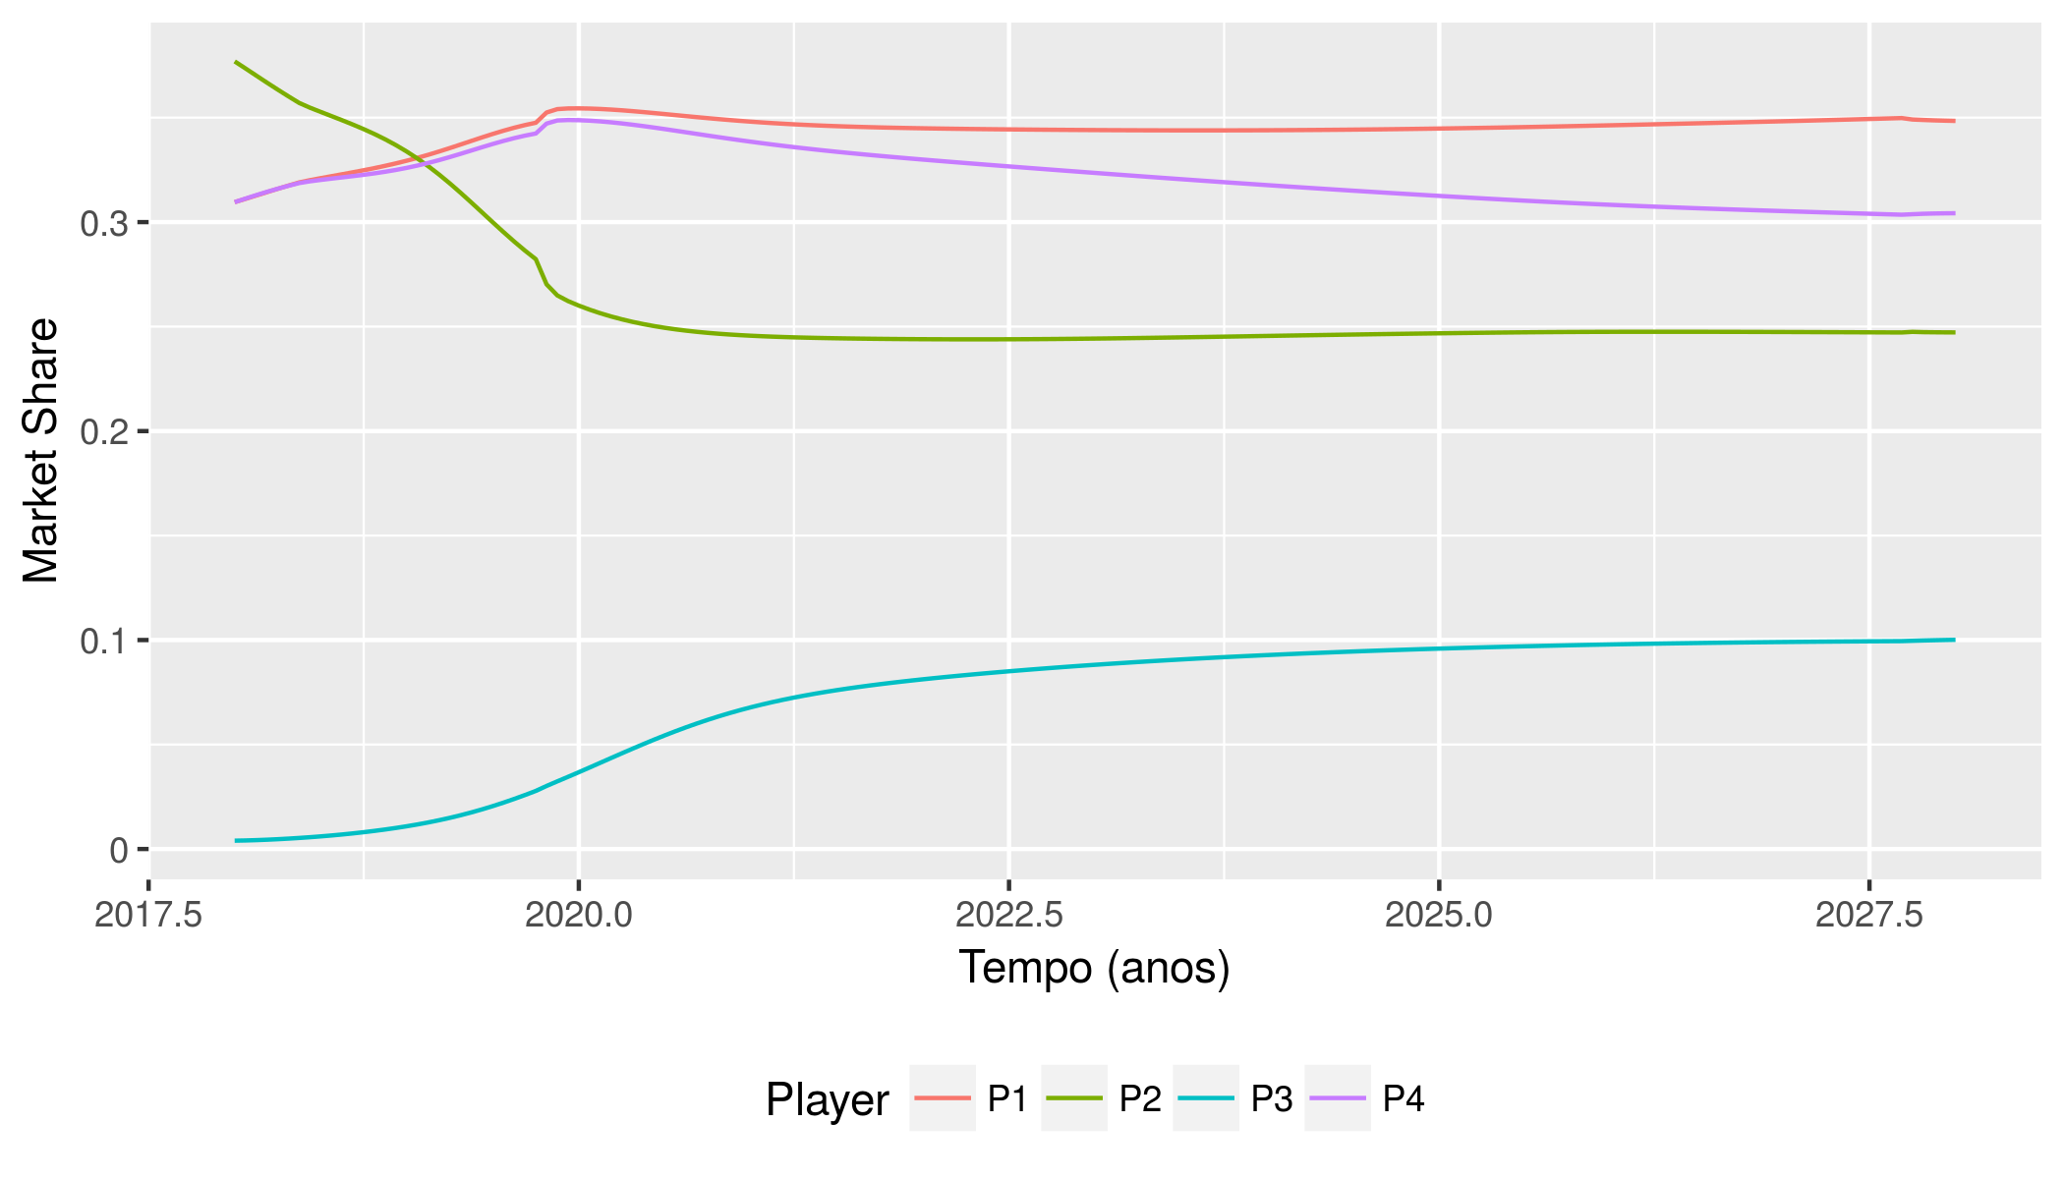
O Comportamento dos Players foi Simulado Individualmente
Comportamento do Market Share no Cenário 1, com a Estratégia Candidata.

Slide 37
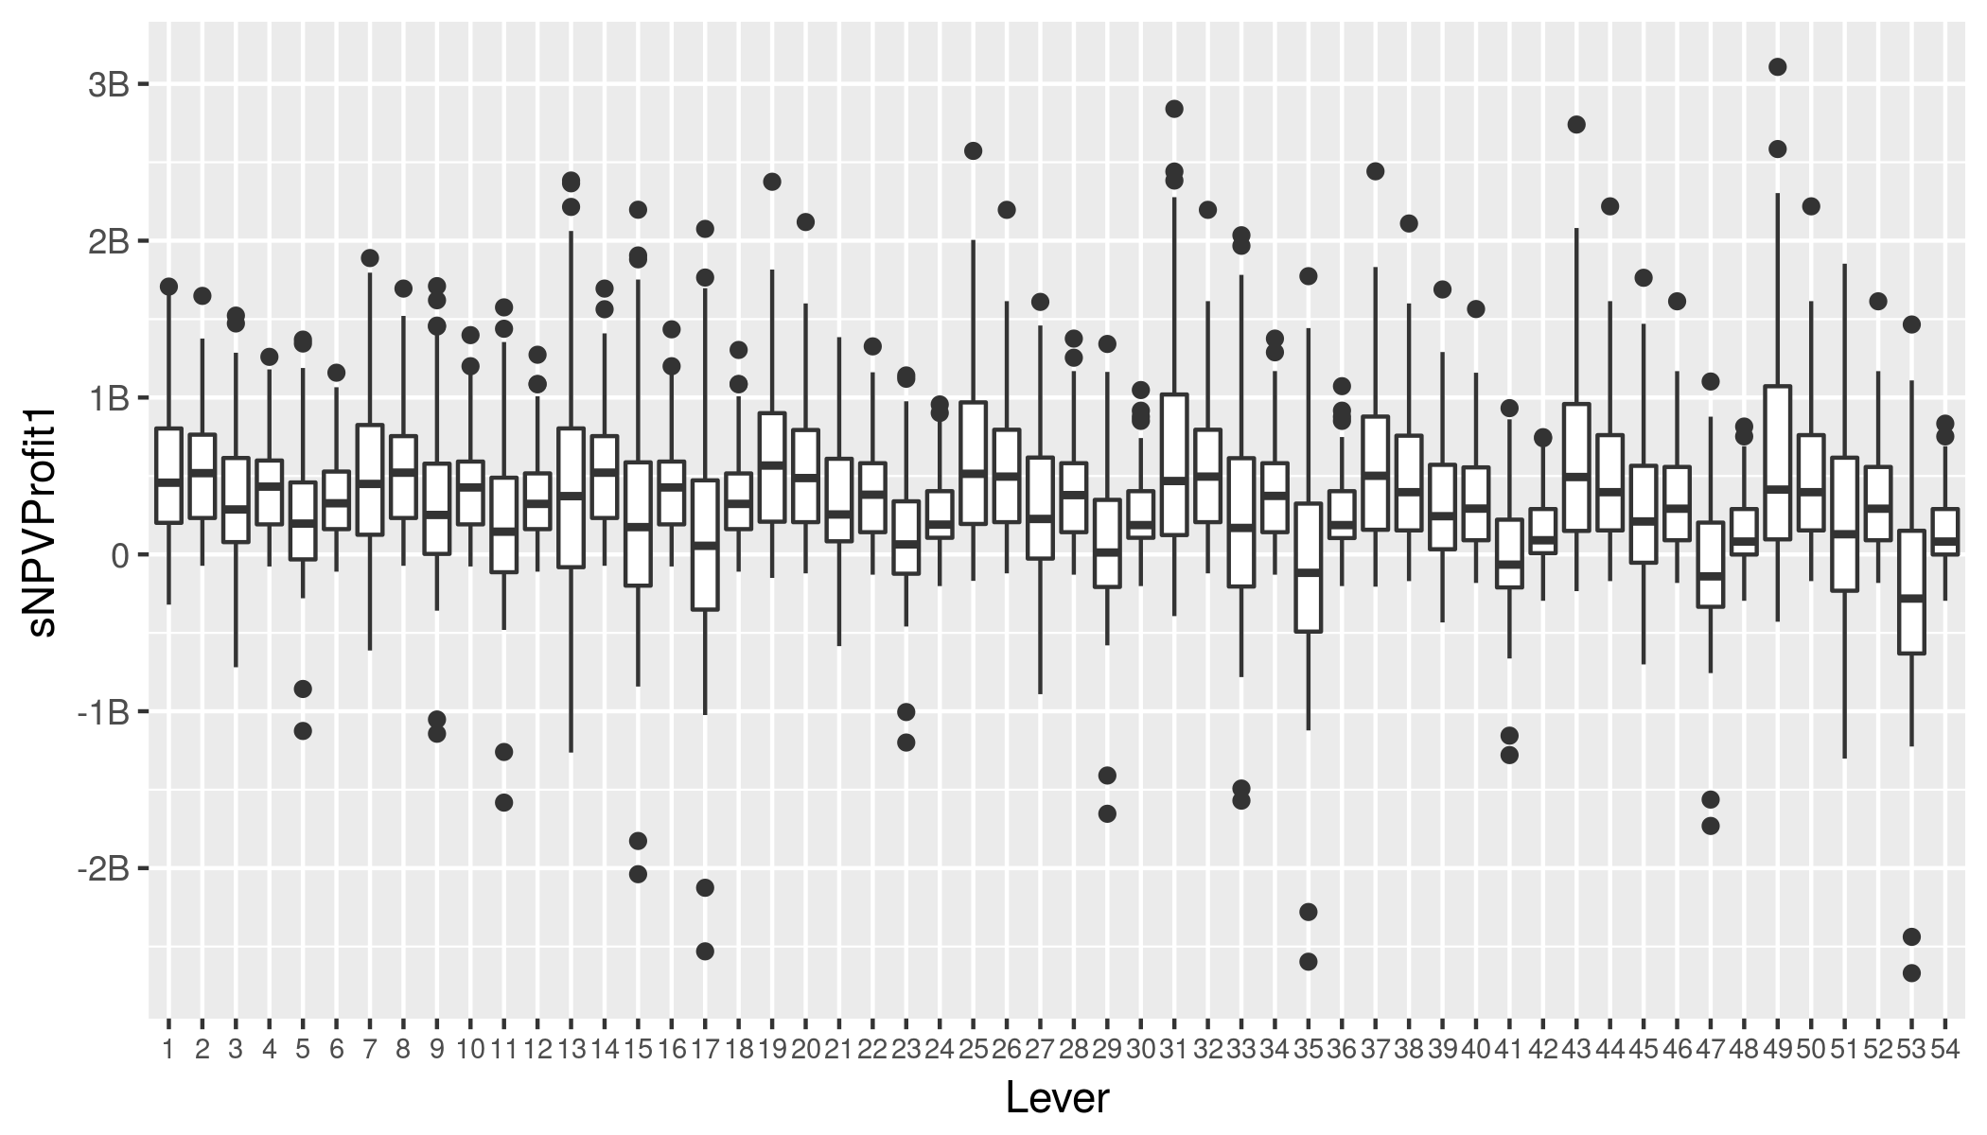
Quais são as Estratégias que Levam a Mais VPL?
Síntese do Valor final do VPL em 5400 Simulações.

Slide 38
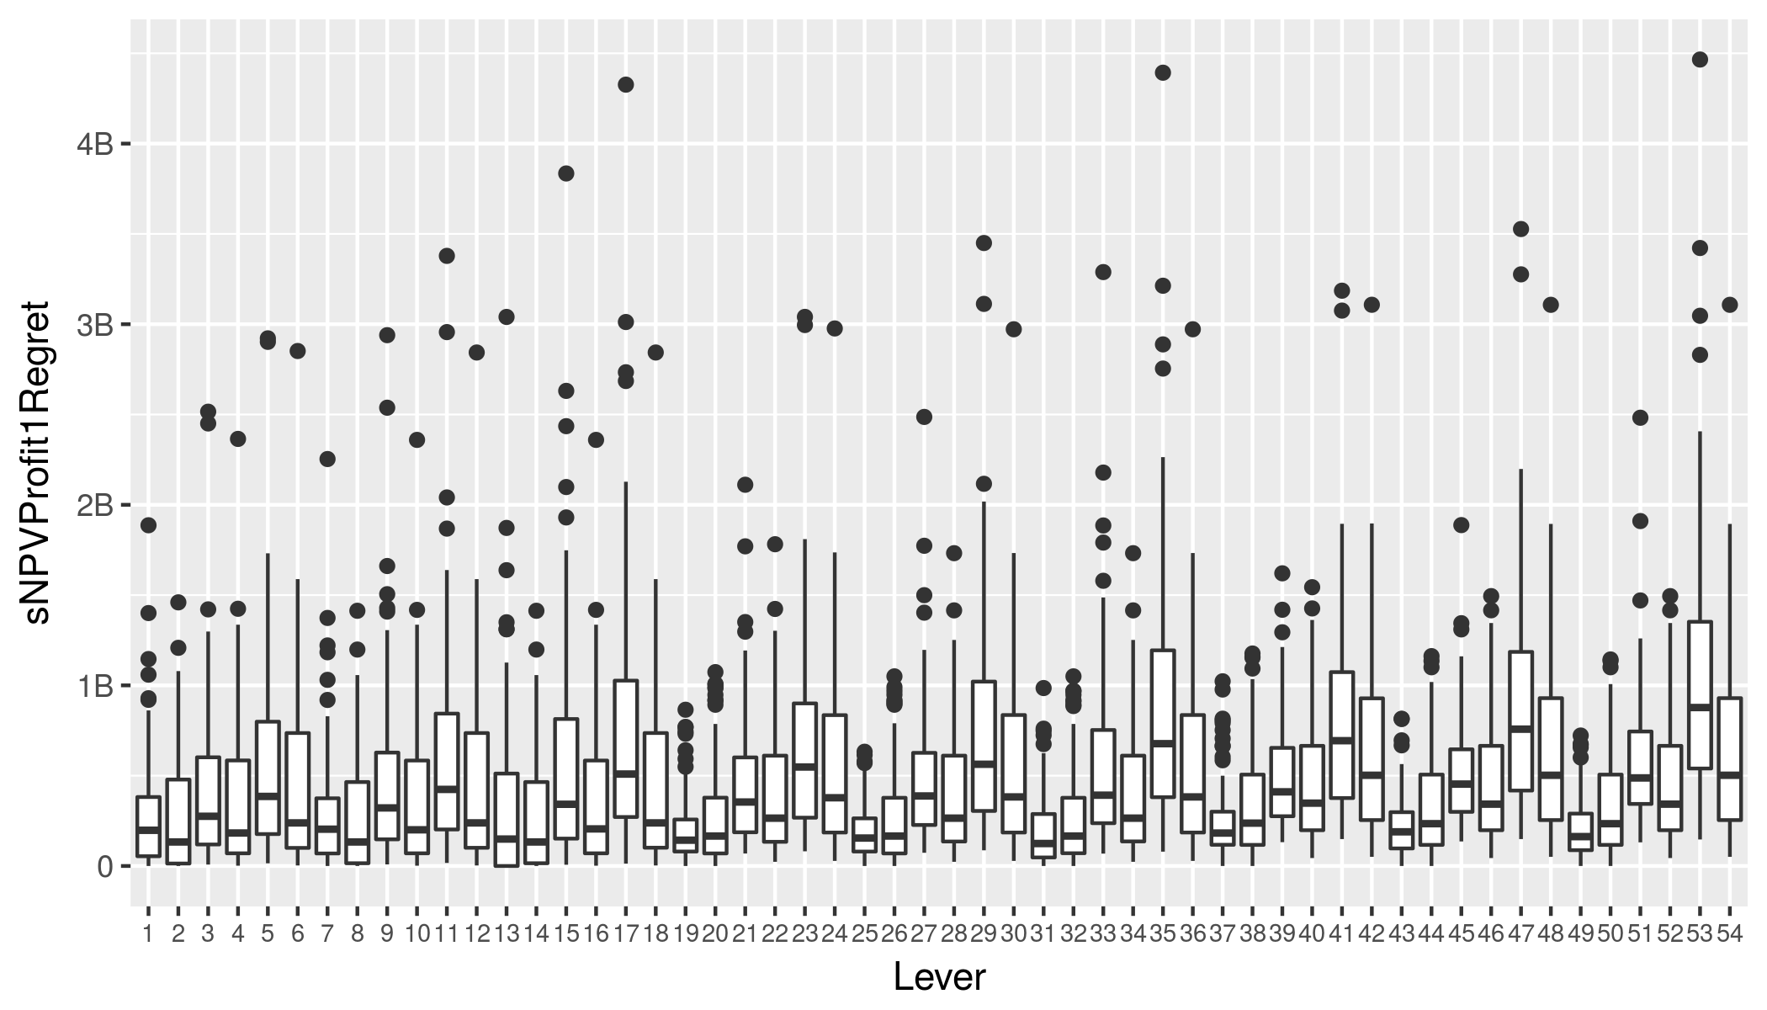
Quais são as Estratégias que Levam a menor Perda de Oportunidade?
Análise da Perda de Oportunidade em 5400 Simulações.

Slide 39
Gerando um Ranking de Estratégias Primeiras 20 Estratégias do Ranking
Posição | Lever | sNPVProfit1RegretPercentil75 | LeverCode | CasoBase | aSwitchForCapacityStrategy1 | aPercPeDAberto1 | aDesiredMarketShare1 | aOrcamentoPeD1
1 | 19 | 257M | 19 | 0 | 1 | 0 | 0,3 | 0,1
2 | 25 | 264M | 25 | 0 | 1 | 0 | 0,35 | 0,1
3 | 31 | 288M | 31 | 0 | 1 | 0 | 0,45 | 0,1
4 | 49 | 290M | 49 | 0 | 1 | 0 | 0,45 | 0,15
5 | 43 | 298M | 43 | 0 | 1 | 0 | 0,35 | 0,15
6 | 37 | 301M | 37 | 0 | 1 | 0 | 0,3 | 0,15
7 | 7 | 375M | 7 | 0 | 1 | 0 | 0,35 | 0,05
8 | 26 | 378M | 26 | 0 | 2 | 0 | 0,35 | 0,1
9 | 32 | 378M | 32 | 0 | 2 | 0 | 0,45 | 0,1
10 | 20 | 378M | 20 | 0 | 2 | 0 | 0,3 | 0,1
11 | 1 | 382M | 1 | 1 | 1 | 0 | 0,3 | 0,05
12 | 8 | 465M | 8 | 0 | 2 | 0 | 0,35 | 0,05
13 | 14 | 465M | 14 | 0 | 2 | 0 | 0,45 | 0,05
14 | 2 | 478M | 2 | 0 | 2 | 0 | 0,3 | 0,05
15 | 38 | 506M | 38 | 0 | 2 | 0 | 0,3 | 0,15
16 | 44 | 506M | 44 | 0 | 2 | 0 | 0,35 | 0,15
17 | 50 | 506M | 50 | 0 | 2 | 0 | 0,45 | 0,15
18 | 13 | 512M | 13 | 0 | 1 | 0 | 0,45 | 0,05
19 | 10 | 584M | 10 | 0 | 2 | 0,5 | 0,35 | 0,05
20 | 16 | 584M | 16 | 0 | 2 | 0,5 | 0,45 | 0,05

Slide 40
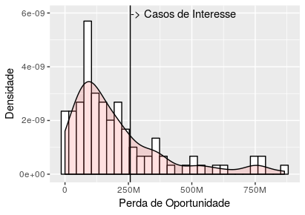
Análise de Vulnerabilidade da Estratégia Candidata
Estratégia Candidata: 19
Comportamento Agressivo;
P&D Aberto = 0%;
Market Share Desejado = 30 %;
Orçamento P&D = 10 %.
Quais são as variáveis que explicam as condições nas quais há mais do que ~ 250 M em perda de oportunidade desta estratégia?

Slide 41
Análise de Vulnerabilidade
Variável Dependente: Caso é de Interesse ou não (0 ou 1); 1 – Estratégia “Falha”, 0 – “Estratégia não Falha”.
Variáveis Independentes: 38 Parâmetros de Incertezas.
Técnicas Empregadas para a Análise:
Algoritmos de Feature Selection:
Random Forest (importância da variável);
Algoritmo Boruta (Algoritmo dedicado para definir a importância de variáveis em modelos preditivos);
Observação da Diferença entre as médias dos parâmetros;
Algoritmo PRIM.

Slide 42
Random Forest Ranking de Importância das Variáveis Incertas para o Insucesso da Estratégia 19
Rank | Variavel | MeanDecreaseGini
1 | aReferencePopulation | 3,479319833
2 | aInitialReorderShare | 2,466922072
3 | aFractionalDiscardRate | 1,907252751
4 | aNormalProfitMargin | 1,424002894
5 | aReferenceIndustryDemandElasticity | 1,221706921
6 | aTempoMedioRealizacaoPeD | 1,213261989
7 | aPopulation | 1,210559029
8 | aDesiredMarketShare4 | 1,191872318
9 | aPercPeDAberto3 | 1,189822318
10 | aSensOfPriceToShare | 1,117435024
11 | aSwitchForCapacityStrategy3 | 1,115626547
12 | aSensOfPriceToCosts | 1,112489313
13 | aTaxaRejeicao | 1,054144778
14 | aSensOfAttractToPerformance | 1,03052317
15 | aOrcamentoPeD4 | 1,006280833
16 | aOrcamentoPeD2 | 0,917384127
17 | aLCStrength | 0,902786702
Rank | Variavel | MeanDecreaseGini
18 | aPerfSlope | 0,86391727
19 | aCapacityAcquisitionDelay | 0,859596081
20 | aDesiredMarketShare2 | 0,844139188
21 | aPercPeDAberto2 | 0,805597628
22 | aSwitchForCapacityStrategy4 | 0,748468452
23 | aOrcamentoPeD3 | 0,744895074
24 | aVolumeReportingDelay | 0,728815637
25 | aInnovatorAdoptionFraction | 0,721376058
26 | aSwitchForCapacityStrategy2 | 0,711140694
27 | aWeightOnSupplyLine | 0,687970366
28 | aSensOfPriceToDSBalance | 0,59869892
29 | aPercPeDAberto4 | 0,58171851
30 | aTempoMedioAvaliacao | 0,562044278
31 | aCustoMedioPatente | 0,558164059
32 | aNormalCapacityUtilization | 0,54860767
33 | aWOMStrength | 0,528931099
34 | aSensOfAttractToAvailability | 0,522272436
35 | aSensOfAttractToPrice | 0,489067054
36 | aTempodeInutilizacaoPatente | 0,455529808
37 | aDesiredMarketShare3 | 0,446395647
38 | aRatioOfFixedToVarCost | 0,43374345

Slide 43
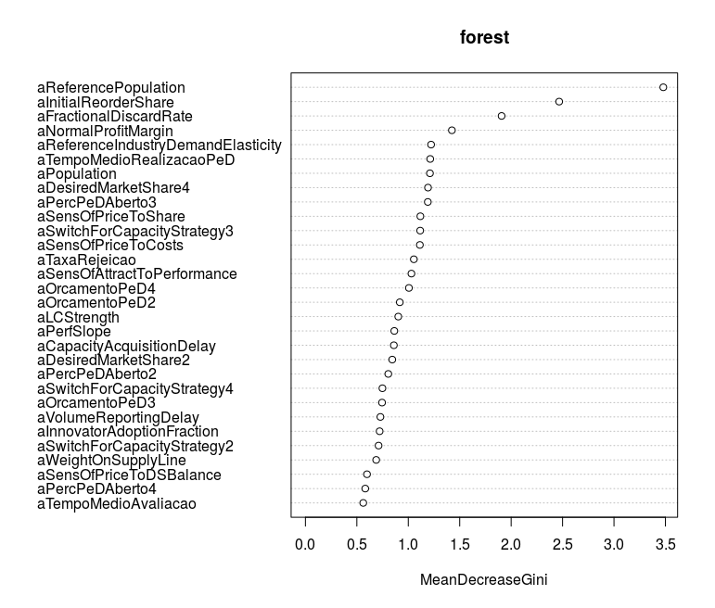
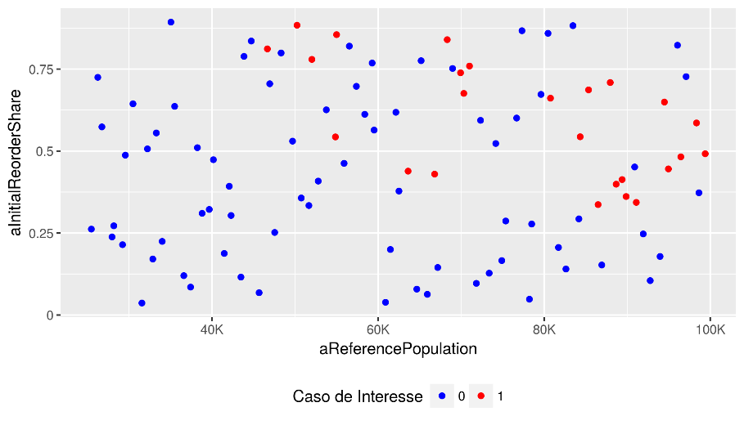
Random Forest
Nestes Cenários o Mercado é Maior e mais maduro, e por isso a empresa perde por não adotar um Market share alvo mais ousado.

Slide 44
Algoritmo Boruta
Algoritmo exclusivo para Seleção de Variáveis em Modelos Preditivos.
Rank | Variável | meanImp | medianImp | minImp | maxImp | normHits | decision
1 | aReferencePopulation | 12,55782558 | 13,05369098 | 4,651062297 | 17,7526659 | 1 | Confirmed
2 | aInitialReorderShare | 8,977177275 | 9,303076107 | 2,850638905 | 13,8564419 | 0,95959596 | Confirmed
3 | aFractionalDiscardRate | 3,268646645 | 3,063688245 | -0,419435152 | 7,273602493 | 0,636363636 | Tentative
4 | aReferenceIndustryDemandElasticity | 1,600461494 | 1,702826183 | -0,063039332 | 2,621948001 | 0 | Rejected
5 | aPercPeDAberto3 | 1,688788929 | 1,673791052 | -0,301010897 | 4,474923293 | 0,383838384 | Tentative
6 | aSensOfPriceToShare | 1,486883022 | 1,527127438 | -0,874162898 | 4,484887781 | 0,373737374 | Tentative
7 | aPopulation | 1,222607209 | 1,289911544 | -1,36426452 | 2,561024554 | 0 | Rejected
8 | aNormalProfitMargin | 1,039603376 | 0,993306493 | -1,066655494 | 3,855272007 | 0,02020202 | Rejected
9 | aTaxaRejeicao | 0,708021911 | 0,891332264 | -1,374309809 | 1,997514055 | 0 | Rejected
10 | aSensOfAttractToPerformance | 0,523453986 | 0,631008073 | -1,489278132 | 1,98276823 | 0 | Rejected

Slide 45
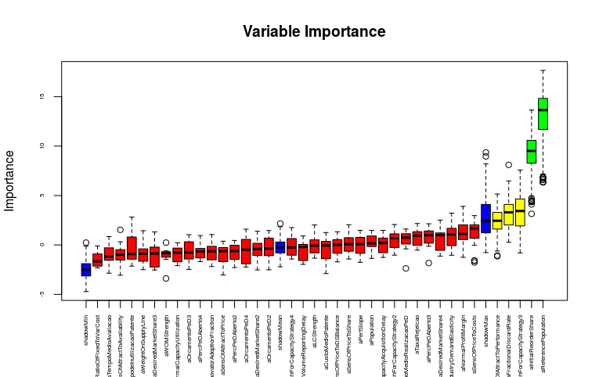
Algoritmo Boruta

Slide 46
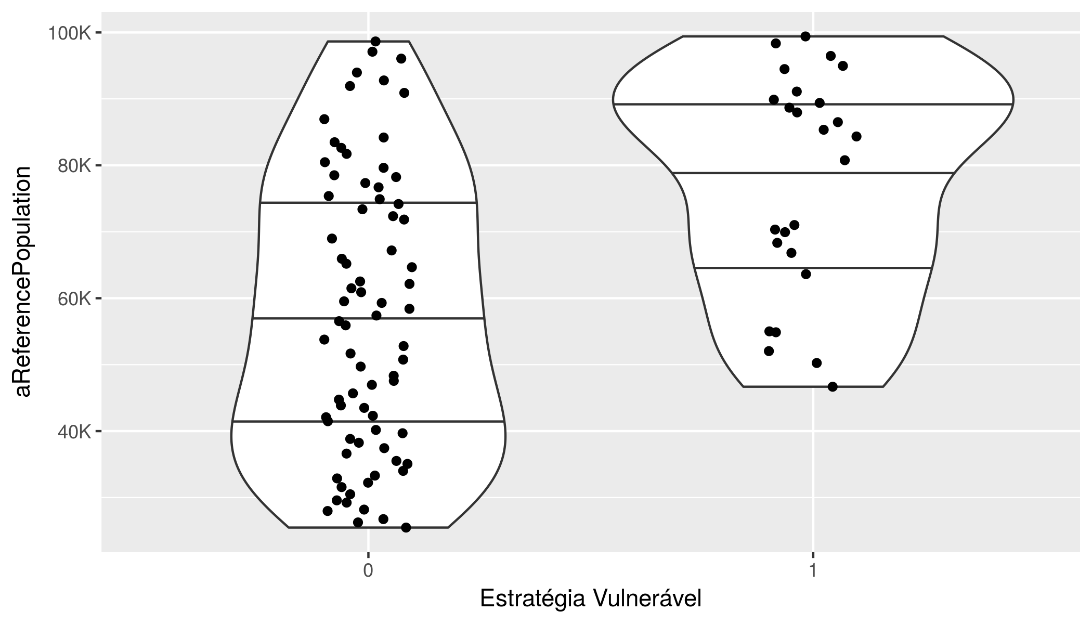
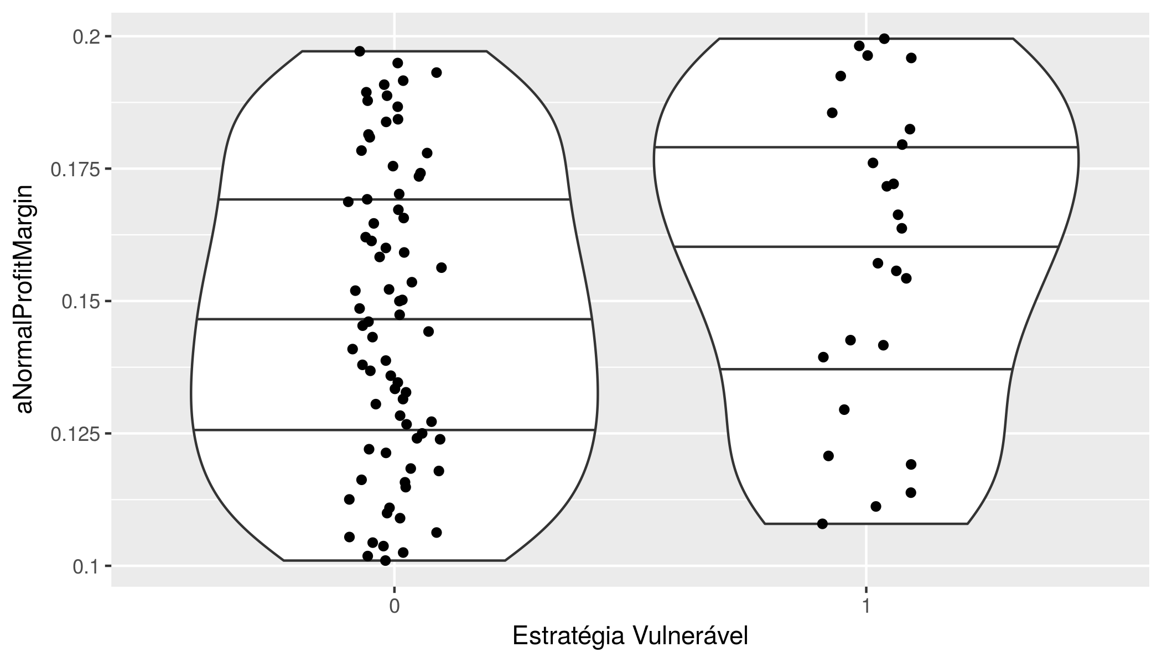
Observando as Médias das Variáveis Incertas
Também é possível observar as médias das variáveis incertas em todo o ensemble e a média das variáveis incertas nos casos de interesse.
A Variável da Esquerda possivelmente mais importante para o fracasso da estratégia 19 do que a variável da direita.

Slide 47
Observando as Médias das Variáveis Incertas
Também é possível observar as médias das variáveis incertas em todo o ensemble e a média das variáveis incertas nos casos de interesse.
Ranking | Variavel | DifMediaRelativa | MediaCasosInteresse | MediaGlobal | Range
1 | aReferencePopulation | 0,202324552 | 77462,27298 | 62506,59045 | 73919,26676
2 | aInitialReorderShare | 0,151234912 | 0,594554316 | 0,465008685 | 0,856585482
3 | aPercPeDAberto3 | 0,0971091 | 0,595267456 | 0,499930742 | 0,981748508
4 | aTempoMedioRealizacaoPeD | -0,097091189 | 4,524144643 | 5,001949433 | 4,921196177
5 | aSwitchForCapacityStrategy3 | -0,095451939 | 1,317610858 | 1,505453504 | 1,967929072
6 | aNormalProfitMargin | 0,090355984 | 0,158916455 | 0,15001352 | 0,09853177
7 | aReferenceIndustryDemandElasticity | -0,08857533 | 0,412527489 | 0,499647133 | 0,983565557
8 | aFractionalDiscardRate | 0,086696391 | 0,15853073 | 0,15000886 | 0,098295554
9 | aSensOfPriceToShare | -0,086239324 | -0,108524047 | -0,100014792 | 0,098670243
10 | aPopulation | -0,085217385 | 162195,7996 | 182087,9653 | 233428,4916
11 | aCapacityAcquisitionDelay | -0,082276762 | 0,918084364 | 1,000186452 | 0,997877006
12 | aSensOfAttractToPerformance | -0,068661128 | -4,272388344 | -4,000333833 | 3,962278493
13 | aOrcamentoPeD2 | -0,066044867 | 0,093493818 | 0,099994465 | 0,098427743

Slide 48
Comparando Resultados
Quais são as variáveis mais importantes para indicar o fracasso da estratégia 19?
Dif. Médias
Boruta
Random Forest
Ranking | Variavel
1 | aReferencePopulation
2 | aInitialReorderShare
3 | aPercPeDAberto3
4 | aTempoMedioRealizacaoPeD
5 | aSwitchForCapacityStrategy3
Rank | Variável
1 | aReferencePopulation
2 | aInitialReorderShare
3 | aFractionalDiscardRate
4 | aReferenceIndustryDemandElasticity
5 | aPercPeDAberto3
Rank | Variavel
1 | aReferencePopulation
2 | aInitialReorderShare
3 | aFractionalDiscardRate
4 | aNormalProfitMargin
5 | aReferenceIndustryDemandElasticity

Slide 49
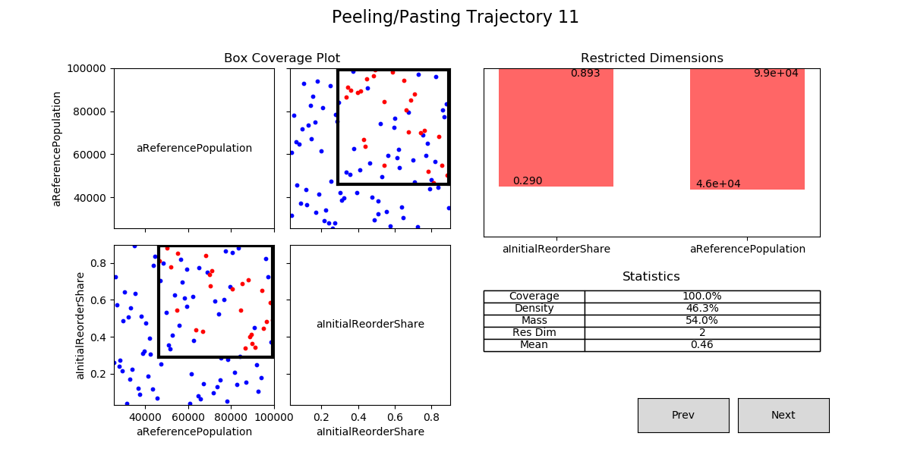
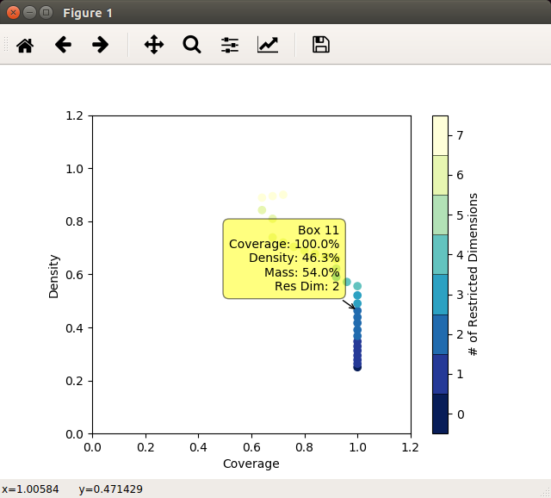
Análise com o Algoritmo PRIM
Situações onde a estratégia 19 tende a falhar:
Mercado Potencial Alto;
Reorder Share Alto.

Slide 50
Análise de Tradeoff
Nas condições de mercado potencial alto, e maduro, quais outras estratégias são melhores que a 19?

Slide 51
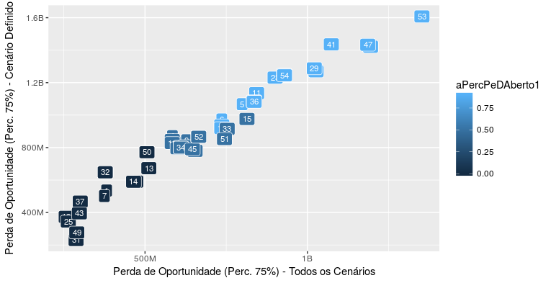
Análise de Tradeoff

Slide 52
Conclusões / Discussões
Estratégia de P&D Aberto foi dominada pelas estratégias de P&D Fechado;
A estratégia robusta manteve um Market share no nível atual;
A estratégia selecionada pela análise corresponde aproximadamente à praticada pelo Player 3D Systems.
...

Slide 53
RDM - Robust Decision Making
1. Estruturação da Decisão
4. Análise de Tradeoffs
Novas Opções
2. Geração de “Casos”
3. Descoberta de Cenários
Estratégia Robusta
Deliberação
Cenários que evidenciam vulnerabilidades
Análise
Deliberação com Análise
Rand. (2013). Making Good Decisions Without Predictions. RAND Corporation Research Highlights, 1–7. Retrieved from http://www.rand.org/pubs/research_briefs/RB9701/index1.html?utm_campaign=rand_socialflow_twitter&utm_source=rand_socialflow_twitter&utm_medium=socialflow

Slide 54
Obrigado!

Slide 55
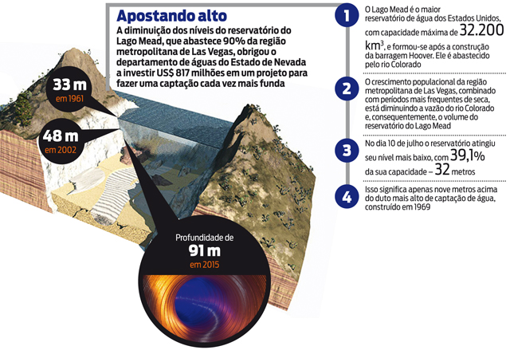
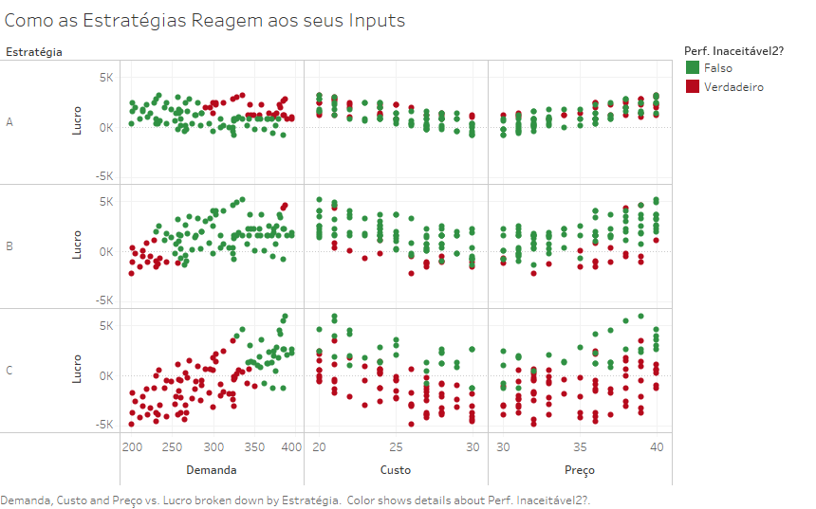
Bonus Tracks
Exemplo Real: Como não falta água em Las Vegas?
Exemplo Didático: Pedro e as Maçãs.

